Slide 1
18.лекција
ВОДЕ НА КОПНУ

Slide 2
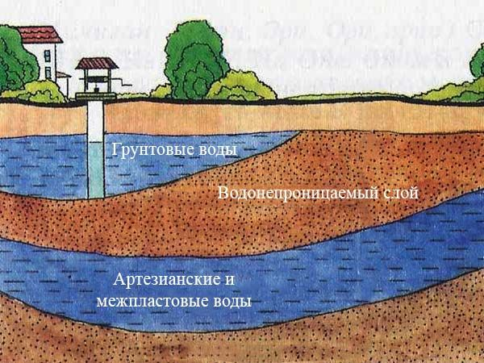
Воде на копну чине 3% укупне воде на земљи. Деле се на подземне и површинске воде.
ПОДЗЕМНЕ ВОДЕ
Издан је место у дубини земље где се скупља подземна вода.
Артешка издан је подземна вода између два вододржива слоја.
Извор је место на коме подземна вода избија на површину.
Врела су јаки крашки извори.
ИЗДАН
Вруље су подводни извори.
Гејзири су периодични извори који избацују врелу воду или водену пару.
АРТЕШКА ИЗДАН

Slide 3
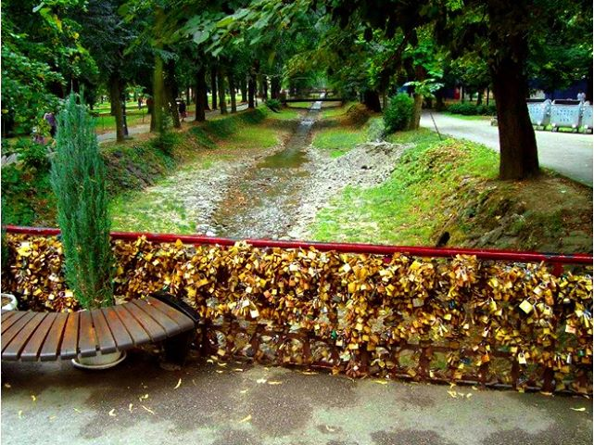
Минералне воде су оне које садрже минимум 1g минералних материја у 1l воде.
Термалне воде су оне воде које су топлије од 20^{о}C.
Ако имају и једно и друго називају се термоминералним водама.
Бање су природна лечилишта чија се вода користи за пиће и купање.

Slide 4
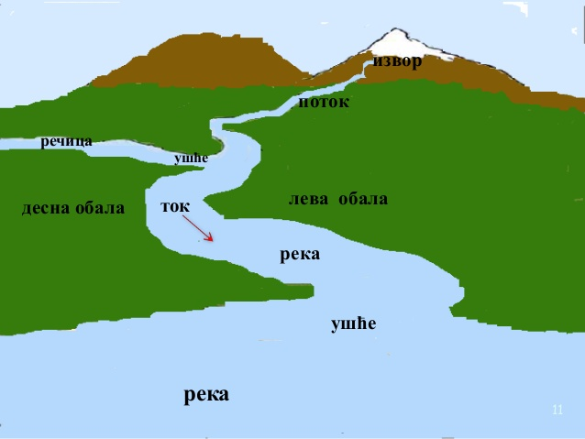
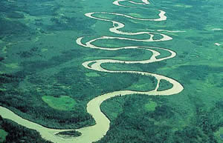
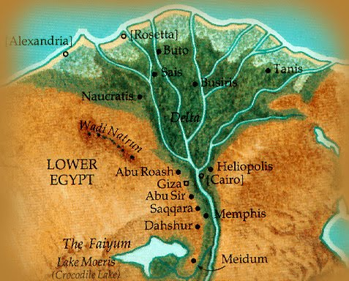
ПОВРШИНСКЕ ВОДЕ
Поточић, поток, речица, река;
Река – извор, ток, корито, ушће (меандар, делта).
Стални токови, повремени токови (крик, вади), периодични токови (крас, понорнице).

Slide 5
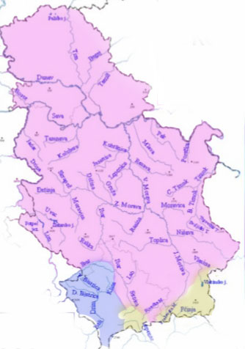
Речни систем чини река са свим својим притокама.
Речни слив је територија са које све површинске и подземне воде отичу у један речни систем.
Речну мрежу чине све реке на некој територији.
Развође је узвишење на копну које раздваја два слива.
Протицај показује колико кубних метара воде протекне у једном тренутку кроз неку тачку (m³/s).
Пад реке је висинска разлика између извора и ушћа.
Водостај је висина воде у речном кориту. Мери се водомером и изражава у cm.

Slide 6
ХВАЛА НА
ПАЖЊИ
Април 2019.године
Аутор
Гордана Васић

